Slide 1
Grandes Errores de Ingeniera de Software

Slide 2
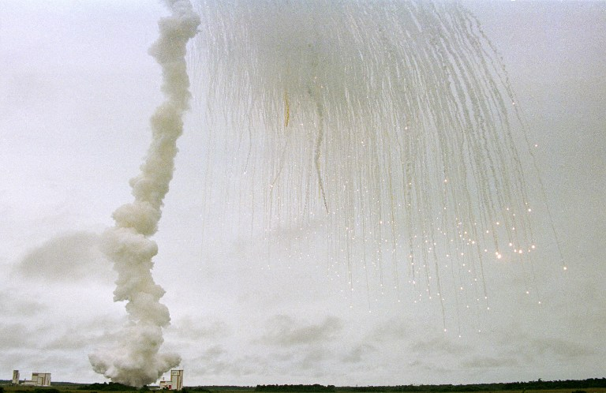
Espacio: misiones fallidas
El 4 de junio de 1996 la Agencia Espacial Europea lanzó el cohete Ariane 5. Un error de programación en el módulo de gestión provocó la autodestrucción del cohete 37 segundos después del despegue.

Slide 3
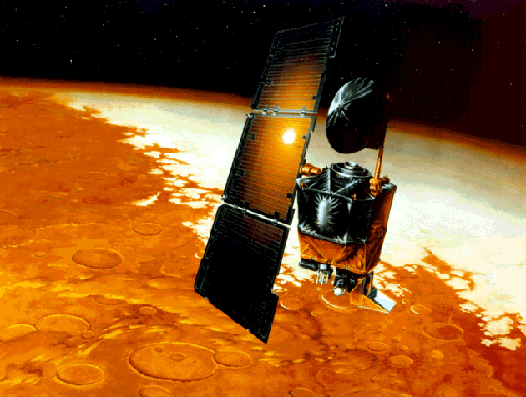
Espacio: misiones fallidas
Otro caso parecido, aunque de mayor presupuesto, fue el de la sonda de la NASA Mars Climate Orbiter, que fue lanzada a Marte el 11 de diciembre de 1998 y 286 días después sobrevoló el planeta rojo a 57 kilómetros de su superficie en vez de los 150 previstos, lo que provocó que se destruyera en atmósfera marciana. El culpable del error en la trayectoria de la sonda fue el 'software' informático basado en la Tierra. El fallo destruyó un proyecto de 327 millones de dólares.

Slide 4

Dinero: Knight Capital
En agosto de 2012, un error de programa casi provocó la quiebra de la empresa de inversión Knight Capital. La compañía perdió 500 millones de dólares en media hora debido a que sus computadoras comenzaron a comprar y vender millones de acciones sin ningún tipo de control humano. Como resultado, el precio de las acciones de Knight Capital cayó un 75% en dos días, informa el portal popmech.ru.

Slide 5
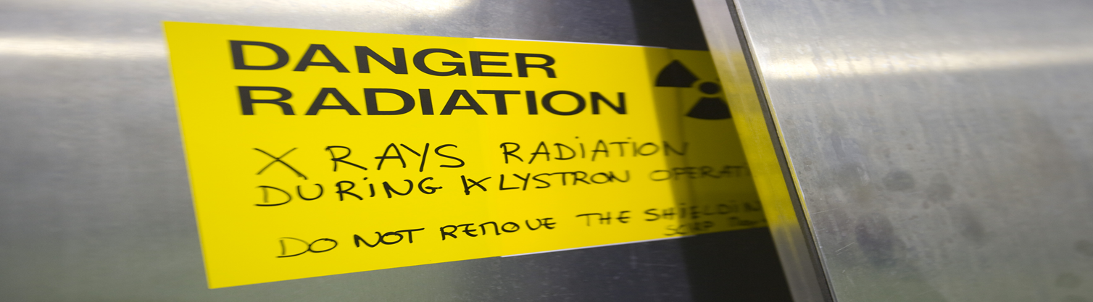
Medicina: radioterapia
Un error de programación de la unidad de control de la máquina de radioterapia Therac-25 causó entre 1985 y 1987 al menos seis accidentes en los que los pacientes recibieron sobredosis masivas de radiación. Al menos tres de estos pacientes fallecieron como consecuencia directa del exceso de radiación. Los expertos creen que el fallo fue causado por un error en el código que obligó al programa a realizar la misma acción varias veces.

Slide 6
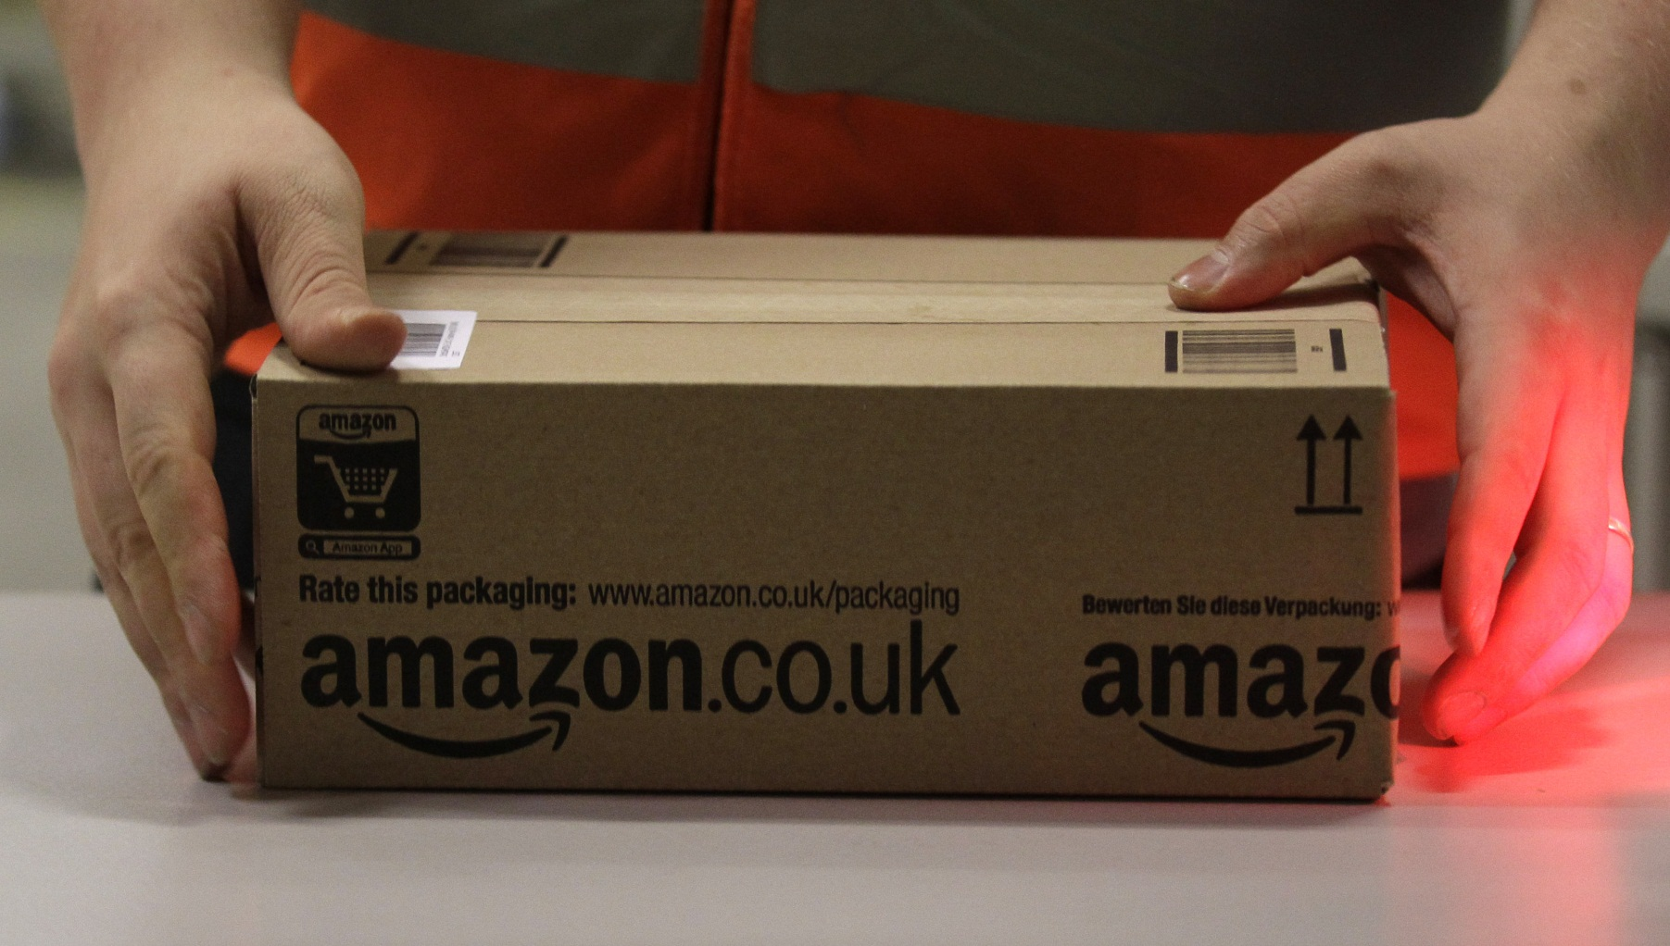
Internet: Amazon
La desactivación de los servidores del gigante de Internet Amazon el verano de 2012 privó a muchas personas de sus datos almacenados en la nube. El accidente, causado inicialmente por una fuerte tormenta, se agravó repentinamente debido a varios errores del 'software' que provocaron un fallo de programación en cadena.

